Slide 1

Peluncuran Tablet Sauce & Spoon
Laporan Dampak

Slide 2
Ringkasan Utama - Visi Proyek
Proyek peluncuran tablet Sauce & Spoon bertujuan untuk memperluas portofolio produk perusahaan dengan memasuki pasar teknologi restoran yang berkembang pesat. Visi kami adalah memberikan pengalaman kuliner yang tak tertandingi melalui teknologi inovatif, menyediakan akses mudah ke resep, tutorial memasak interaktif, dan pengalaman belanja online untuk bahan-bahan berkualitas tinggi.

Slide 3
Ringkasan Utama - Pencapaian Utama
Penerimaan Luas: Tablet Sauce & Spoon diterima dengan positif oleh pasar, dengan penjualan melebihi target awal dalam tiga bulan pertama peluncuran. Hal ini menunjukkan minat yang tinggi dari pelanggan terhadap teknologi baru ini dan potensi untuk meningkatkan pendapatan di masa depan.
Peningkatan Kepuasan Pelanggan: Hasil survei menunjukkan bahwa 82% pelanggan puas dengan pengalaman mereka menggunakan tablet, dan 40% mengatakan mereka lebih suka memesan melalui tablet daripada melalui pelayan. Hal ini menunjukkan bahwa tablet berhasil meningkatkan kepuasan pelanggan dan menawarkan pengalaman yang lebih modern dan nyaman.

Slide 4
Ringkasan Utama - Pelajaran yang Diambil
Pentingnya Pemasaran Digital: Kampanye pemasaran digital yang efektif memainkan peran penting dalam menjangkau audiens target dan meningkatkan kesadaran tentang peluncuran tablet. Hal ini menunjukkan bahwa investasi dalam strategi pemasaran digital yang terencana dengan baik sangat penting untuk keberhasilan proyek di masa depan.
Kontinuitas Pemeliharaan Produk: Memberikan pembaruan rutin dan peningkatan fungsionalitas tablet sangat penting untuk mempertahankan minat pelanggan dan memastikan kelancaran operasi. Hal ini menunjukkan bahwa komitmen jangka panjang terhadap pemeliharaan produk diperlukan untuk memaksimalkan nilai investasi dalam teknologi baru.

Slide 5
Ringkasan Utama - Langkah Selanjutanya
Ekspansi Fitur: Kami berencana untuk terus mengembangkan fitur tablet, termasuk menambahkan tutorial memasak langsung, integrasi dengan platform belanja online, dan opsi pembayaran yang lebih fleksibel. Hal ini bertujuan untuk meningkatkan nilai tambah bagi pelanggan dan mendorong penggunaan tablet yang lebih sering.
Ekspansi Pasar: Kami berencana untuk mengevaluasi dan memasuki pasar internasional untuk memperluas jangkauan Sauce & Spoon dan meningkatkan kehadiran global. Hal ini akan memungkinkan kami untuk menjangkau basis pelanggan yang lebih luas dan meningkatkan potensi pendapatan.

Slide 6
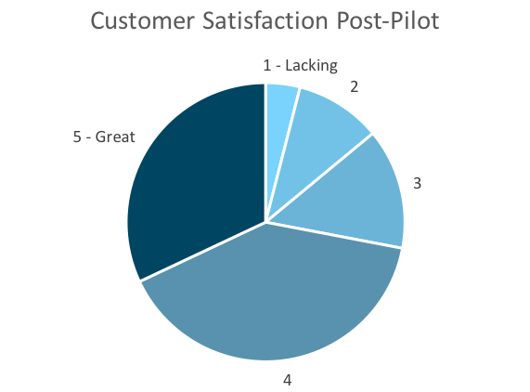
Kepuasan Pelanggan: Pilot
Q. Pada skala 1-5, harap nilai pengalaman Anda secara keseluruhan dengan tablet.
Diagram lingkaran ini menggambarkan hasil dari survei pasca-pilot.
72% responden menunjukkan skor kepuasan pelanggan 4 atau 5.
Notes:
Diagram lingkaran pertama: Hasil dari survei pasca-pilot
Diagram lingkaran kedua: Hasil dari survei pasca-peluncuran, setelah melakukan perubahan
Kepuasan telah naik dari 72% (nilai 4 dan 5) sampai 86% (nilai 4 dan 5)
Data pasca-pilot:
1 - Kurang 2 4%
2 5 10%
3 7 14%
4 20 40%
5 - Hebat 16 32%
Data pasca-peluncuran:
1 - Kurang 1 2%
2 2 4%
3 4 8%
4 22 44%
5 - Hebat 21 42%

Slide 7
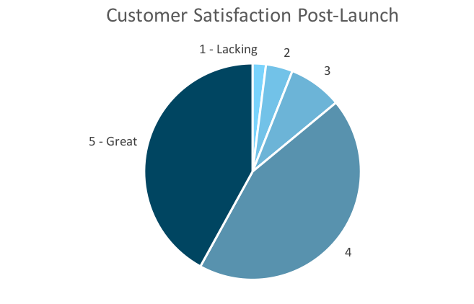
Kepuasan Pelanggan: Peluncuran
Q. Pada skala 1-5, harap nilai pengalaman Anda secara keseluruhan dengan tablet.
Diagram lingkaran ini menggambarkan hasil dari survei pasca-peluncuran.
86% responden menunjukkan skor kepuasan pelanggan 4 atau 5. Ini adalah peningkatan 19%.
Notes:
Diagram lingkaran pertama: Hasil dari survei pasca-pilot
Diagram lingkaran kedua: Hasil dari survei pasca-peluncuran, setelah melakukan perubahan
Kepuasan telah naik dari 72% (nilai 4 dan 5) sampai 86% (nilai 4 dan 5)
Data pasca-pilot:
1 - Kurang 2 4%
2 5 10%
3 7 14%
4 20 40%
5 - Hebat 16 32%
Data pasca-peluncuran:
1 - Kurang 1 2%
2 2 4%
3 4 8%
4 22 44%
5 - Hebat 21 42%

Slide 8
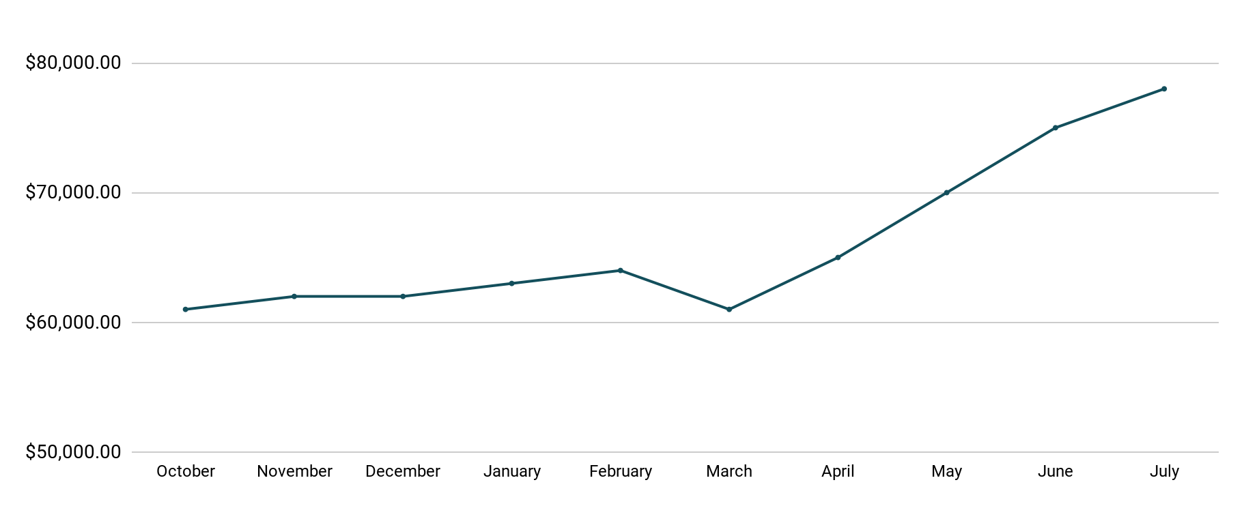
Pendapatan
Peluncuran Tablet 23 April
Ini adalah diagram pendapatan Sauce & Spoon, menunjukkan bahwa setelah implementasi tablet, pendapatan meningkat.
Pendapatan Juli naik hingga 20% dibandingkan pendapatan bulanan April.
Notes:
Ini adalah bagan pendapatan Sauce & Spoon, menunjukkan bahwa setelah implementasi tablet, pendapatan meningkat. Pendapatan Desember naik hingga 20% dibandingkan pendapatan bulanan September.
Data penjualan:
Oktober
$61.000,00
November
$62.000,00
Desember
$62.000,00
Januari
$63.000,00
Februari
$64.000,00
Maret
$61.000,00
April
$65.000,00
Mei
$70.000,00
Juni
$75.000,00
Juli
$78.000,00

Slide 9
Hal yang berhasil: Pencapaian utama
Waktu perputaran penggunaan meja menurun
Implementasi tablet meningkatkan rata-rata jumlah tamu harian sebesar 10%.
Tablet juga menurunkan waktu tunggu 30 menit.
Mengurangi pemborosan makanan
Tablet mengidentifikasi siapa yang salah menerima pesanan.
Staf dapur telah mengambil inisiatif untuk memperbaiki pesanan dan mengurangi pemborosan makanan hingga 50%.
Meningkatkan kepuasan pelanggan
Setelah pilot, kepuasan pelanggan mencapai 72%.
Setelah kami menerapkan perbaikan berdasarkan feedback, kepuasan pelanggan meningkat menjadi 86%.
Peningkatan penjualan
Pendapatan bulanan kami terus meningkat sejak peluncuran tablet, naik 20% sejak September/Pra-peluncuran.
Tablet juga membantu meningkatkan pendapatan selama musim liburan.

Slide 10
Langkah berikutnya: Rencana ke Depan
Inisiatif | Tindakan | Tanggal
Menerapkan tablet di lebih banyak lokasi | Membuat rencana proyek baru untuk instalasi lokasi baru | Q2
Melanjutkan melacak pengalaman dan kepuasan pelanggan | Melanjutkan survei/ mengumpulkan data melalui berbagai cara | Sedang berlangsung
Memperluas fitur tablet | Menyelidiki fitur-fitur baru seperti integrasi media sosial, reservasi, video, dll. | Q4

Slide 11
Lampiran
Akses semua referensi di sini.
Notes:
Menyisipkan tautan ke drive atau folder bersama dengan semua artefak proyek yang relevan

